Slide 2
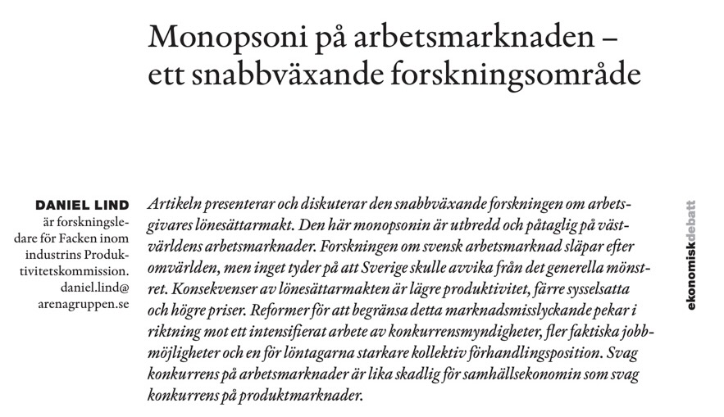
Om arbetsgivares lönesättarmakt (monopsoni)
”Det finns inget positivt med monopsoni på arbetsmarknaden … Endast arbetsgivarna är vinnare. Alla andra är förlorare.”

Slide 3
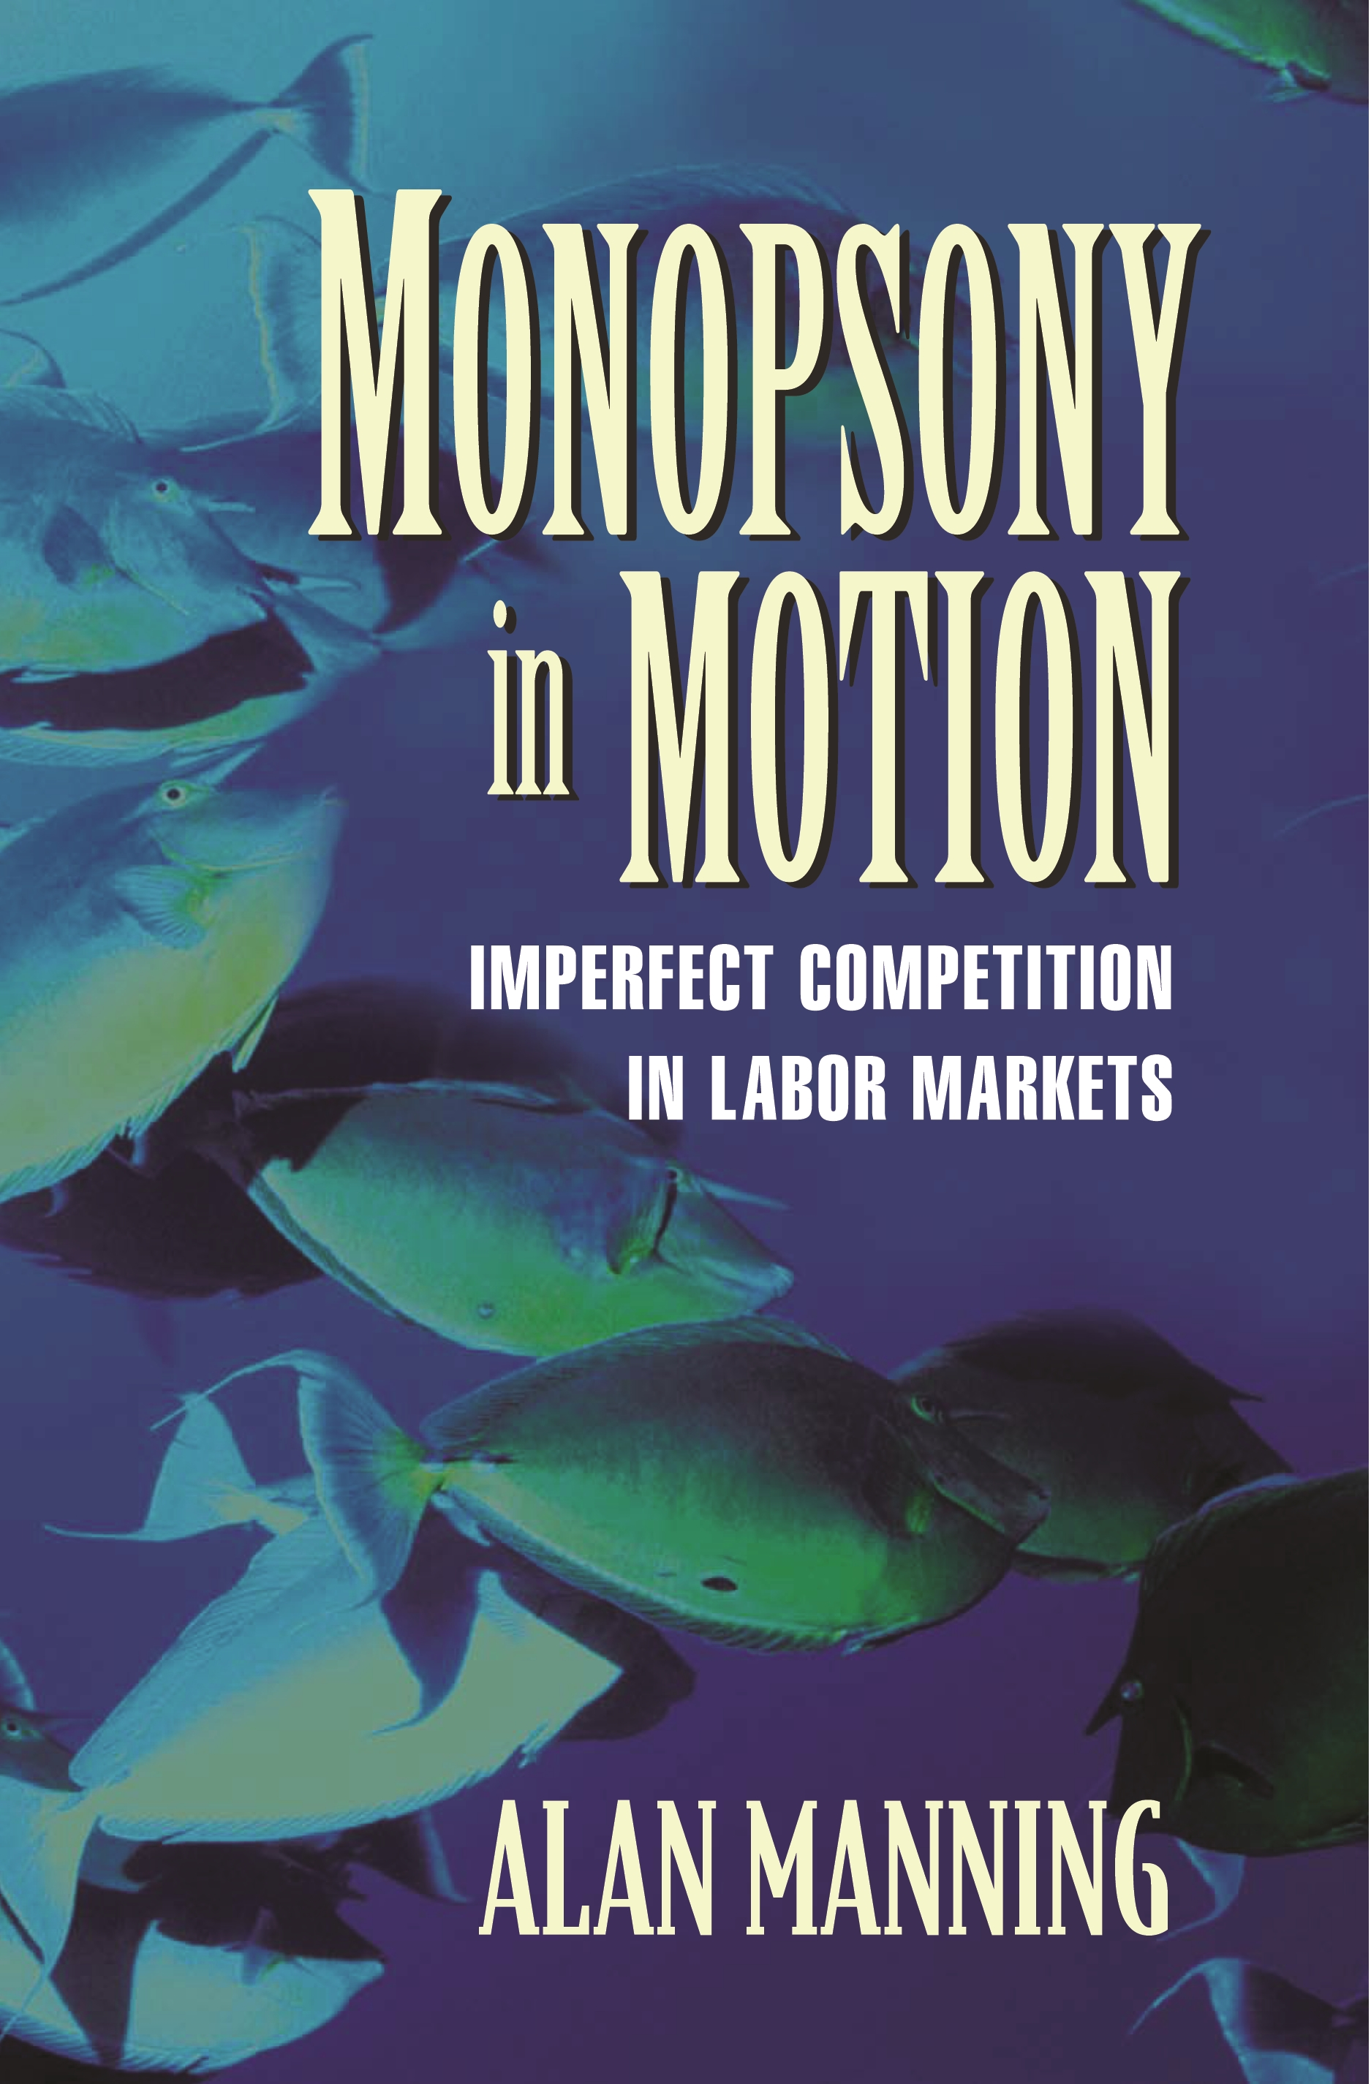
Del av en bredare förändring av synen på arbetsmarknaders funktionssätt (imperfect labour markets)
Seminarium med forskaren Alan Manning: Monopsony in Motion.
Webbinarium med redaktören för OECDs Employment Outlook: Hur fungerar arbetsmarknader i praktiken? (A Bassanini)
Webbinarium: Hur påverkar fack och kollektivavtal den ekonomiska effektiviteten? (A Bryson/H Dale-Olsen)
Webbinarium: Vinstparadoxen och marknadsmakt: När blir näringslivet för lönsamt? (J Eeckhout)
Forskningsöversikt: Lägstalöner och sysselsättning i den nya arbetsmarknadsforskningen (E Bustos)

Slide 4
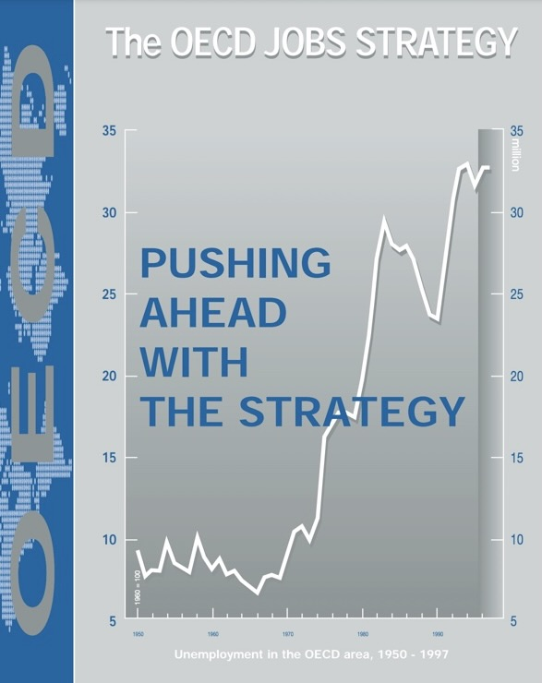
Vad driver förändringen?
Tidigare fokus: Teoretiskt kan vi visa att arbetsmarknader fungerar optimalt endast utan regleringar.
1990-talsreformerna har inte fallit ut som förväntat.
Allt svårare att blunda för att goda arbetsmarknadsutfall kan uppnås på olika sätt.
Empirisk revolution. Större fokus på hur verkligheten fungerar.
Allmänt större ödmjukhet inför hur vi människor beter oss i praktiken (t ex beteendeekonomi).
Inte noll eller ett, utan en rörelseriktning…

Slide 5
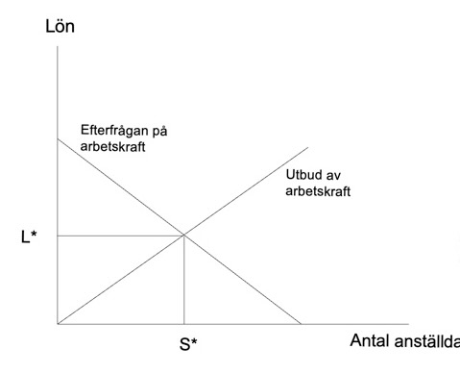
Den teoretiska (perfekta) arbetsmarknaden
Antaganden som måste vara uppfyllda:
Fullständig information
Arbetskraft och kapital kan omedelbart och utan kostnad användas någon annanstans
Många köpare och säljare
”Strukturreformer”:
Ta bort hinder mot arbetsmarknadens effektivitet
Skatter och arbetsmiljö
A-kassa
Lägstalöner
=> Svagare fack

Slide 6
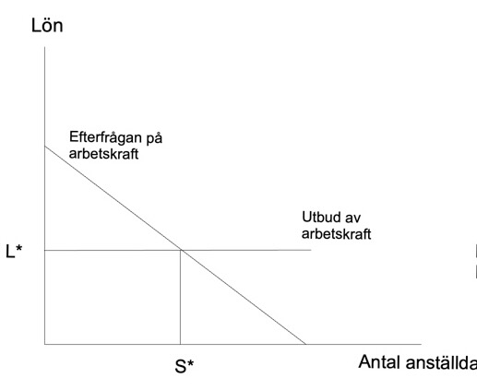
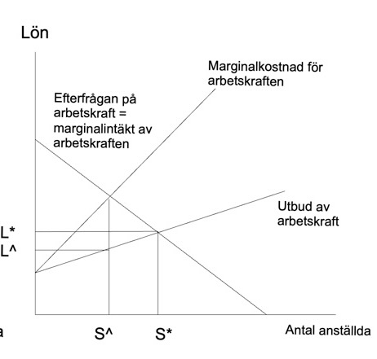
Arbetsmarknaden för det enskilda företaget
Monopsoniarbetsmarknaden:
- Ftg har lönesättarmakt
Den perfekta arbetsmarknaden:
- Ftg har ingen lönesättarmakt
Konsensus i forskningen: utbudskurvan lutar uppåt.
2-6 i stället för oändlig... Sverige lite beforskat, men inget tyder på annat än i jämförbara länder.

Slide 7
Vad betyder det att företagets arbetsutbudskurva lutar uppåt?
Monopsoni (ursprunglig definition) = en eller ett fåtal köpare av arbetskraft = bruksort = kan sätta för låga löner
Monopsoni (modern definition) = alla aspekter som kan leda till trögheter som leder till att arbetsgivare kan sätta löner under den perfekta konkurrensens nivå
Precis som monopol leder monopsoni till: en ineffektiv samhällsekonomi; låga löner, höga priser, svag produktivitet och låg sysselsättning
Arbetsgivare kan sätta sina egna löner. Måste inte anpassa sig till EN marknadslön.
Trögheter kan vara:
Bristande kunskaper om nya jobb/nya medarbetare
Svårt att byta bostadsort
Daterad kompetens
Kostsamt att söka jobb och leta medarbetare
Känslomässig koppling till arbetsgivaren
Konkurrensklausuler
Samarbeten mellan arbetsgivare
För få arbetsgivare
Min slutsats: En betydligt bättre beskrivning av hur arbetsmarknader fungerar i praktiken.

Slide 8
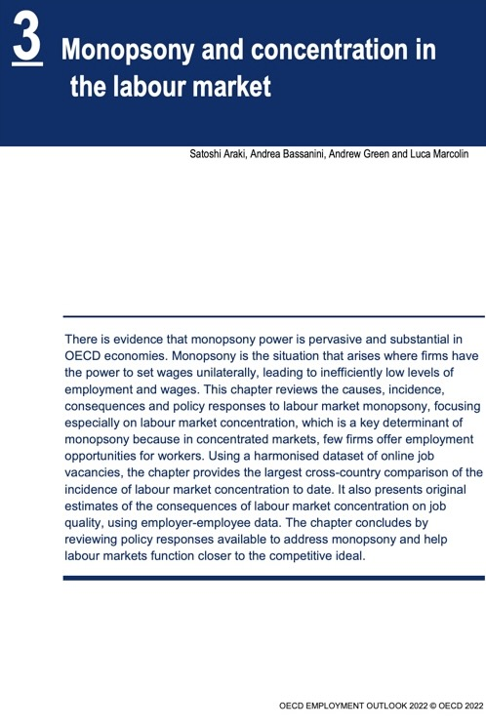
Hur göra arbetsmarknaden mer effektiv – mer lik den perfekta konkurrensens arbetsmarknad?
Intensifierat arbete av konkurrensmyndigheterna
Fler faktiska jobbmöjligheter
Bättre info om nya jobb/medarbetare
Bättre pendlingsmöjligheter
Ökad geografisk rörlighet
Bostäder till överkomliga priser/hyror
Kompetensutveckling
Jobba hemifrån
Gig-arbetarnas rättigheter
Fler och växande företag
Öppna löner
Starkare löntagarkollektiv
A-kassa
Minimilöner
Centraliserad lönebildning
Kollektivavtal

Slide 9
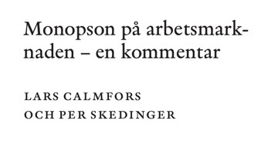
Replikskifte
Två huvudsakliga invändningar:
Förekomst av monopsoni i Sverige
Svenska lägstalöner

Slide 10
Om minimilöner/lägstalöner
Teoretiskt antagande: (1) Alla anställda betalas en lön som exakt motsvarar deras produktivitet; (2) En höjd minimilön kan därför inte leda till något annat än till en till lika stor minskning av sysselsättningen. Löntagarnas lönesumma oförändrad.
Sveriges lägstalöner är skadligt höga – men hur höga är de?
Internationell trend mot höja lagstiftade minimilöner – med stöd av den moderna minimilöneforskningen.
Storbritannien: (1) real minimilön ökat med 70% sedan 1999 och (2) medianlön med 20%.
Storbritannien: Minimilön 2024: 21 år = 25 500 kr/mån till vx-kurs, 24 600 kr/mån med köpkraftspariteter.
Storbritannien: ligger fortfarande lägre än Nederländerna, Belgien, Frankrike….
Storbritannien: framgångsrik politik utan (eller små) negativa konsekvenser på sysselsättningen.
Tyskland: Minimilön sedan 2015: 18 år = 23 400 kr/mån till vx-kurs, 24 900 kr/mån med köpkraftspariteter.
Tyskland: framgångsrik politik utan (eller små) negativa konsekvenser på sysselsättningen.
Sverige: Handelsanställda. 2024. 18 år med två års erfarenhet = 26 100 kr/mån.
Sverige: Kommunal. 2025. 22 500 kr/mån. Har du yrkesutbildning eller gymnasieutbildning: 24 950 kr/mån.
Komplex materia: 250 av 700 KAV har skrivningar om lägstalön. Olika nivåer i samma avtal. Internationella jämförelser.
Debatten lär fortsätta…

Slide 11
Avslutning
Forskningen om arbetsmarknaders funktionssätt har växt snabbt.
Mer empiri, mindre (perfekt marknads-) teori.
Enkla svaren har blivit mer nyanserade och mer verklighetsbaserade.
Politisk nyansering: mer positiv roll för fack, KAV, lönebildning, kompetensutveckling mm.
Sverige ligger efter omvärlden: forskningsmässigt och politiskt.
Det fackliga Sverige har ett uppdrag!
Under våren planeras några ytterligare aktiviteter.
Välkomnar inspel från er!

Slide 12
Monopsoni - et forskningsfelt i vekst
Kommentar/betraktninger til Lind (2024)
Elin Svarstad
Seminar, Arena Idé 28.11.2024

Slide 13
Make monopsony great again!
Konseptet er på ingen måte nytt!
Robinson (1933, s. 296):
”There may be a certain number of workers in the immediate neighbourhood and to attract those from further afielt it may be necessary to pay a wage equal to what they can earn near home plus their fares to and fro; or there may be workers attached to the firm by preference or costom and to attract others it may be necessary to pay a higher wage. Or ignorance may prevent workers from moving from one to another in respons to differences in the wages offered by the different firms.”
Kilde: Getty Images
Notes:
Noe så sjeldent som en kvinnelig britisk økononom på tidlig 1900-tall: Joan Robinson

Slide 14
Hvorfor snakker vi så mye om monopsoni nå?
Ting går i sykluser
fornyet interesse som følge av moderne metodeutvikling og økt tilgang på data.
Økende markedsmakt og konsentrasjon i arbeidsmarkeder
Funn fra empiriske studier
Kilde: IAB
Notes:
Alan Manning – britisk økonom. Mannings bok (Monopsony in motion) i 2003, nye fremstøt fra Manning i 2021, 2022.

Slide 15
Hvordan undersøke forekomsten av monopsoni empirisk?
Utfordring: vi observerer ikke monopsoni.
Skal vi finne evidens for monopsoni, må dette undersøkes indirekte
Studere hvordan lønn påvirkes av markedskonsentrasjon
Studere hvordan endringer i lönn påvirker beteende
Estimere arbeidstilbudets elastisitet (hva skjer med sysselsetting når lønn endres?)
Turnover/mobilitet/sluttrater/rekruttering

Slide 16
Stor støtte i den empiriske litteraturen for forekomst av monopsonimakt
Et stort antall studier gir støtte til at det er imperfekt konkurranse i moderne arbeidsmarkeder (Manning, 2021; OECD, 2022b; Berger mfl., 2023; Dodini mfl., 2022; Diez mfl., 2022; Sokolova & Sorensen, 2021; Hirsch mfl., 2022).
Det ser ut til å være stor aksept i litteraturen om at det foreligger en potensiell lønnssettermakt i de fleste arbeidsmarkeder.
Sokolova & Sorensen (2021): sterke bevis for monopsoni i arbeidsmarkedet som kan gi klart lavere lønn enn under fullkommen konkurranse, men store variasjoner mellom land.
Elert & Westerberg (2023): Arbeidstilbudselastisiteter som impliserer at lønningene potensielt kan settes ned til å utgjøre rundt 45–75 prosent av arbeidernes marginale produktivitet.
OECD (2021): gjennomsnittlig tilbudselastisitet i arbeidsmarkedene i OECD-land impliserer at optimal lønn fra virksomhetenes perspektiv er på 2/3 av arbeidstakernes marginale produktivitet.
Notes:
Elert og Westerberg (2023) trekker et tydelig skille mellom det de kaller potensiell eller teoretisk markedsmakt på den ene siden og faktisk markedsmakt på den andre siden.
optimal lønn fra virksomhetenes perspektiv er på 2/3 av arbeidstakernes marginale produktivitet: tilsvarer en tilbudselastisitet på 2. Med en tilbudselastisitet på 2, så vil en økning på 1 prosent i lønningene gi 2 prosent økning i tilbudet av arbeidskraft. Arbeidstilbudet reagerer altså på endringer i lønnen, men i langt mindre grad enn om tilbudet hadde vært perfekt elastisk.

Slide 17
Potensiell lønnssettermakt må ikke nødvendigvis utnyttes – og kan motvirkes
At det foreligger en potensiell lønnssettermakt (lave arbeidstilbudselastisiteter) betyr ikke nødvendigvis at arbeidsgivere utnytter denne (Manning, 2021; Sokolova & Sorensen, 2021; Elert & Westerberg, 2023).
Trengs en kombinasjon av tilnærminger.
Faktorer som blant annet fagforeningsmakt og ulike former for reguleringer kan motvirke den potensielle markedsmakten.

Slide 18
Betydningen av fagforeninger og tariffavtaler
I land som Sverige og Norge, hvor partene står sterkt, vil fagforeningene kunne fungere som en motmakt i monopsonistiske markeder, og presse lønningene tilbake til «likevektslønnen».
Fagforeningenes reelle innflytelse avhenger relativ forhandlingsstyrke, som igjen avhenger av oppslutning, konsekvenser ved konflikt, bedriftens mulighet til å substituere arbeidskraft mot kapital, bedriftens marginer.
I Norge har det kommet flere bidrag som belyser betydningen av fagforeninger for lønn de siste årene. F.eks.:
Barth et al. (2020): økt organisasjonsgrad på arbeidsplassen gir økt lønn og produktivitet.
Svarstad (2023): økt fagorganisering på arbeidsplassen bidrar til å redusere sannsynligheten for å være lavtlønnet. Effekten er større for innvandrere enn øvrig befolkning.
Notes:
Svarstad (2023) finner at en økning på 10 prosentpoeng i fagforeningsandel i en virksomhet, reduserer sannsynligheten for å være lønnet under 85 prosent av industriarbeiderlønn med 1,1-7,2 prosentpoeng.

Slide 19
Fagforeninger som «motmakt»
Dodini m.fl. (2022)
Betydelig større effekt på lønninger av økt organisasjonsgrad i mer konsentrerte arbeidsmarkeder.
Virksomhetene svarer på økningen i organisasjonsgrad og økt lønn med økt bruk av arbeidskraft i konsentrerte markeder og redusert bruk av arbeidskraft i markeder med lav konsentrasjon.
→ støtte til hva en kan forvente av sysselsettingsvirkninger i markeder med monopsoni og markeder preget av fullkommen konkurranse
Annet viktig bidrag fra studien: bedrifters markedsmakt i produktmarkedene er også viktig!
Lønnspremien fagforeningen er opphav til, stammer fra konsentrasjon både i produkt- og arbeids-markedet.
Notes:
Det gir støtte til teorien om hva en kan forvente av sysselsettingsvirkninger av fagforeninger i markeder med monopsoni og markeder mer preget av fullkommen konkurranse.

Slide 20
Markedsmakt i produktmarkedene er lite integrert i monopsoniforskningen
Markedsmakt i produktmarkedene og markedsmakt i faktormarkeder er ofte relatert
Sannsynlig at bedrifter som får økte lønnskrav som følge av økt fagforeningsmakt vil velte disse over i priser hvis de har mulighet
Bedriftene er bundet av to restriksjoner: arbeidstilbudskurven og produktetterspørselskurven
En slags «terskelverdi» på lønn som skiller mellom når de to kurvene gjelder:
er man under terskelverdien, vil økt fagforeningsmakt øke sysselsettingen
er man over terskelverdien, vil økt fagforeningsmakt redusere sysselsettingen hvis bedriften ikke har markedsmakt i produktmarkedene.
Noen studier adresserer dette (f.eks. Dodini et al., 2023; Lo Bello & Pesaresi, 2024; Horng et al., 2024, Dale-Olsen 2024), men generelt undervurdert i litteraturen.

Slide 21
Maktforholdet mellom arbeidsgivere og arbeidstakere kan variere mellom ulike grupper og av ulike grunner
Noen studier indikerer at tilbudet rettet mot enkeltbedrifter er mer elastisk (dvs. mindre innslag av monopsoni) for grupper med lave kvalifikasjonskrav enn for høykompetanseyrker/profesjoner (F.eks. Barth & Dale-Olsen, 2009).
Samtidig er organisasjonsgraden og tariffavtaledekningen ofte lavere for grupper med lave kvalifikasjonskrav enn for høykompetanseyrker/profesjoner, og dermed også sannsynlig med lavere «motmakt».
Samlet tilsier dette relativt større makt for arbeidsgivere overfor grupper med lave kvalifikasjonskrav enn for høykompetanseyrker/profesjoner, men samtidig mindre makt å utnytte fordi tilbudet er elastisk (liten monopsonimakt).
Notes:
Noen studier finner større innslag av monopsonimakt blant kvinner og innvandrere (Barth & Dale-Olsen 2009; Amior & Manning, 2021), men ikke entydig funn.

Slide 22
Har vi kommet lenger i Norge enn i Sverige?
Vi har fått en del studier de siste årene som har informert oss om forekomst av monopsoni, samt koblingen til fagforeningsmakt i norske arbeidsmarkeder
Noe skyldes gode data (og mulighet for å identifisere fagforeningsmedlemskap).
Men også i Norge er det ubesvarte spørsmål
NOU 2024: 11 (Lavlønnsutvalget):
«Litteraturen om monopsoni i arbeidsmarkedet er et forskningsområde i rask utvikling, og det er foreløpig begrenset med empiri på norske forhold generelt, og i lavlønnssegmentet spesielt. Utvalget ser det som ønskelig med mer forskning om betydningen av monopsoni i den norske lønnsdannelsen og for ulike grupper av arbeidstakere. Slik forskning vil kunne være nyttig for vurderinger rundt behovet for virkemidler og eventuelt hvilke virkemidler som er relevante.» (s. 182)
Notes:
Utvalget sier: Det er behov for mer forskning for å etablere en fullstendig forståelse av virkninger av monopsoni på ulike næringer og grupper på tvers av land.

Slide 23
Ubesvarte spørsmål/kunnskapsbehov
Vi vet fortsatt lite om hvilke arbeidsmarkedssegmenter som i størst grad påvirkes av monopsonimakt (i norsk og nordisk kontekst)
Grupper i ulike deler av lønnsfordelingen, ulike yrkesgrupper, ulike næringer, hva slags type monopsonimakt som rammer ulike grupper.
Dårlig forstått: betydningen av markedsmakt i produktmarkedene
Rekrutteringsatferd er lite studert – den andre siden av strømningene!
Unntak: Manning (2023). Rekrutteringselastisitet på 1.4 i Tyskland.

Slide 24
Forskningsprosjekt(er) i oppstartsfasen
Prosjekt finansiert av LO i samarbeid med Fredrik Kostøl (NTNU), som skal undersøke variasjoner i hvordan markedsmakt i arbeids- og produktmarkedene påvirker rent sharing/lønnskostnadsandelen i virksomheter.
Tariffavtalers/fagforeningers rolle
Artikkelsamarbeid med Cassandra Lee Torgnes (HVL) og Lasse Lien (NHH) om sammenhengen forholdet mellom arbeidsmarkedskonsentrasjon og konkurranseklausuler.

Slide 25
elin.svarstad@fafo.no

Slide 27
Kommande event
Seminarium: mån 9 dec, kl 13.00-14.30. Hur bör svensk bostadspolitik reformeras? Tillsammans med Hyresgästföreningen och Bostad2030.
Seminarium: tors 23 jan, kl 13.00-14.30. Hur aktivistisk bör svensk industripolitik vara? Med Jonas Algers, LTH.
Webbinarium: tors 20 feb, kl 11-12. Vad kan Sverige lära av den brittiska produktivitetsdiskussionen? Med Diane Coyle, TPI och Cambridge.
Webbinarium: tis 11 mars, kl 12-13. Internationell politisk ekonomi och fackens betydelse för den ekonomiska utvecklingen. Med Jonas Pontusson, universitetet i Geneve.
Notera i kalendern – mer info kommer!

